Slide 1



Slide 2


T-ALL非血缘移植回输日突发肺炎克雷伯菌脓毒性休克救治一例

Slide 3

● 病例简介
摘要
1.独特性：异基因HSCT回输当日突发KP脓毒性休克伴心肌损伤。经多粘菌素联合依拉环素等抢救治疗成功稳定血流动力
2.背景：确诊T-ALL（伴TP53突变），经化疗及放疗获CR1。行无关全相合HSCT，预处理后回输当日出现高热、寒战及休克，PCT高达39.52ng/ml。经抗感染及器官支持渡过感染风暴，d+14粒系顺利植入

Slide 4
● 患者基础信息
1.人口学信息：18岁，男性，学生，辽宁人
2.主诉：确诊前T细胞急性淋巴细胞白血病7月，行造血干细胞回输当日突发寒战高热伴血压下降，
3.既往史：2025年1月起病，诊断T-ALL/LBL，伴TP53、NOTCH1突变。历经VDPCP、Hyper-CVAD+Ven方案化疗。2025年5月评估CR。术前曾行颈部及腋窝放疗。手术外伤史: 2025-01-25腋窝淋巴结活检手术，否认其他手术外伤史。输血史: 化疗后骨髓抑制多次输血

Slide 5
● 入院后检查
1.体格检查：
生命体征： 突发高热寒战，血压下降（需去甲肾上腺素维持），伴腹痛。
查体： 急性病容，神志清，心率快，腹部体征（需结合病史，病史提及腹痛）
2.辅助检查：
胸部CT、心电图、心脏超声

Slide 6
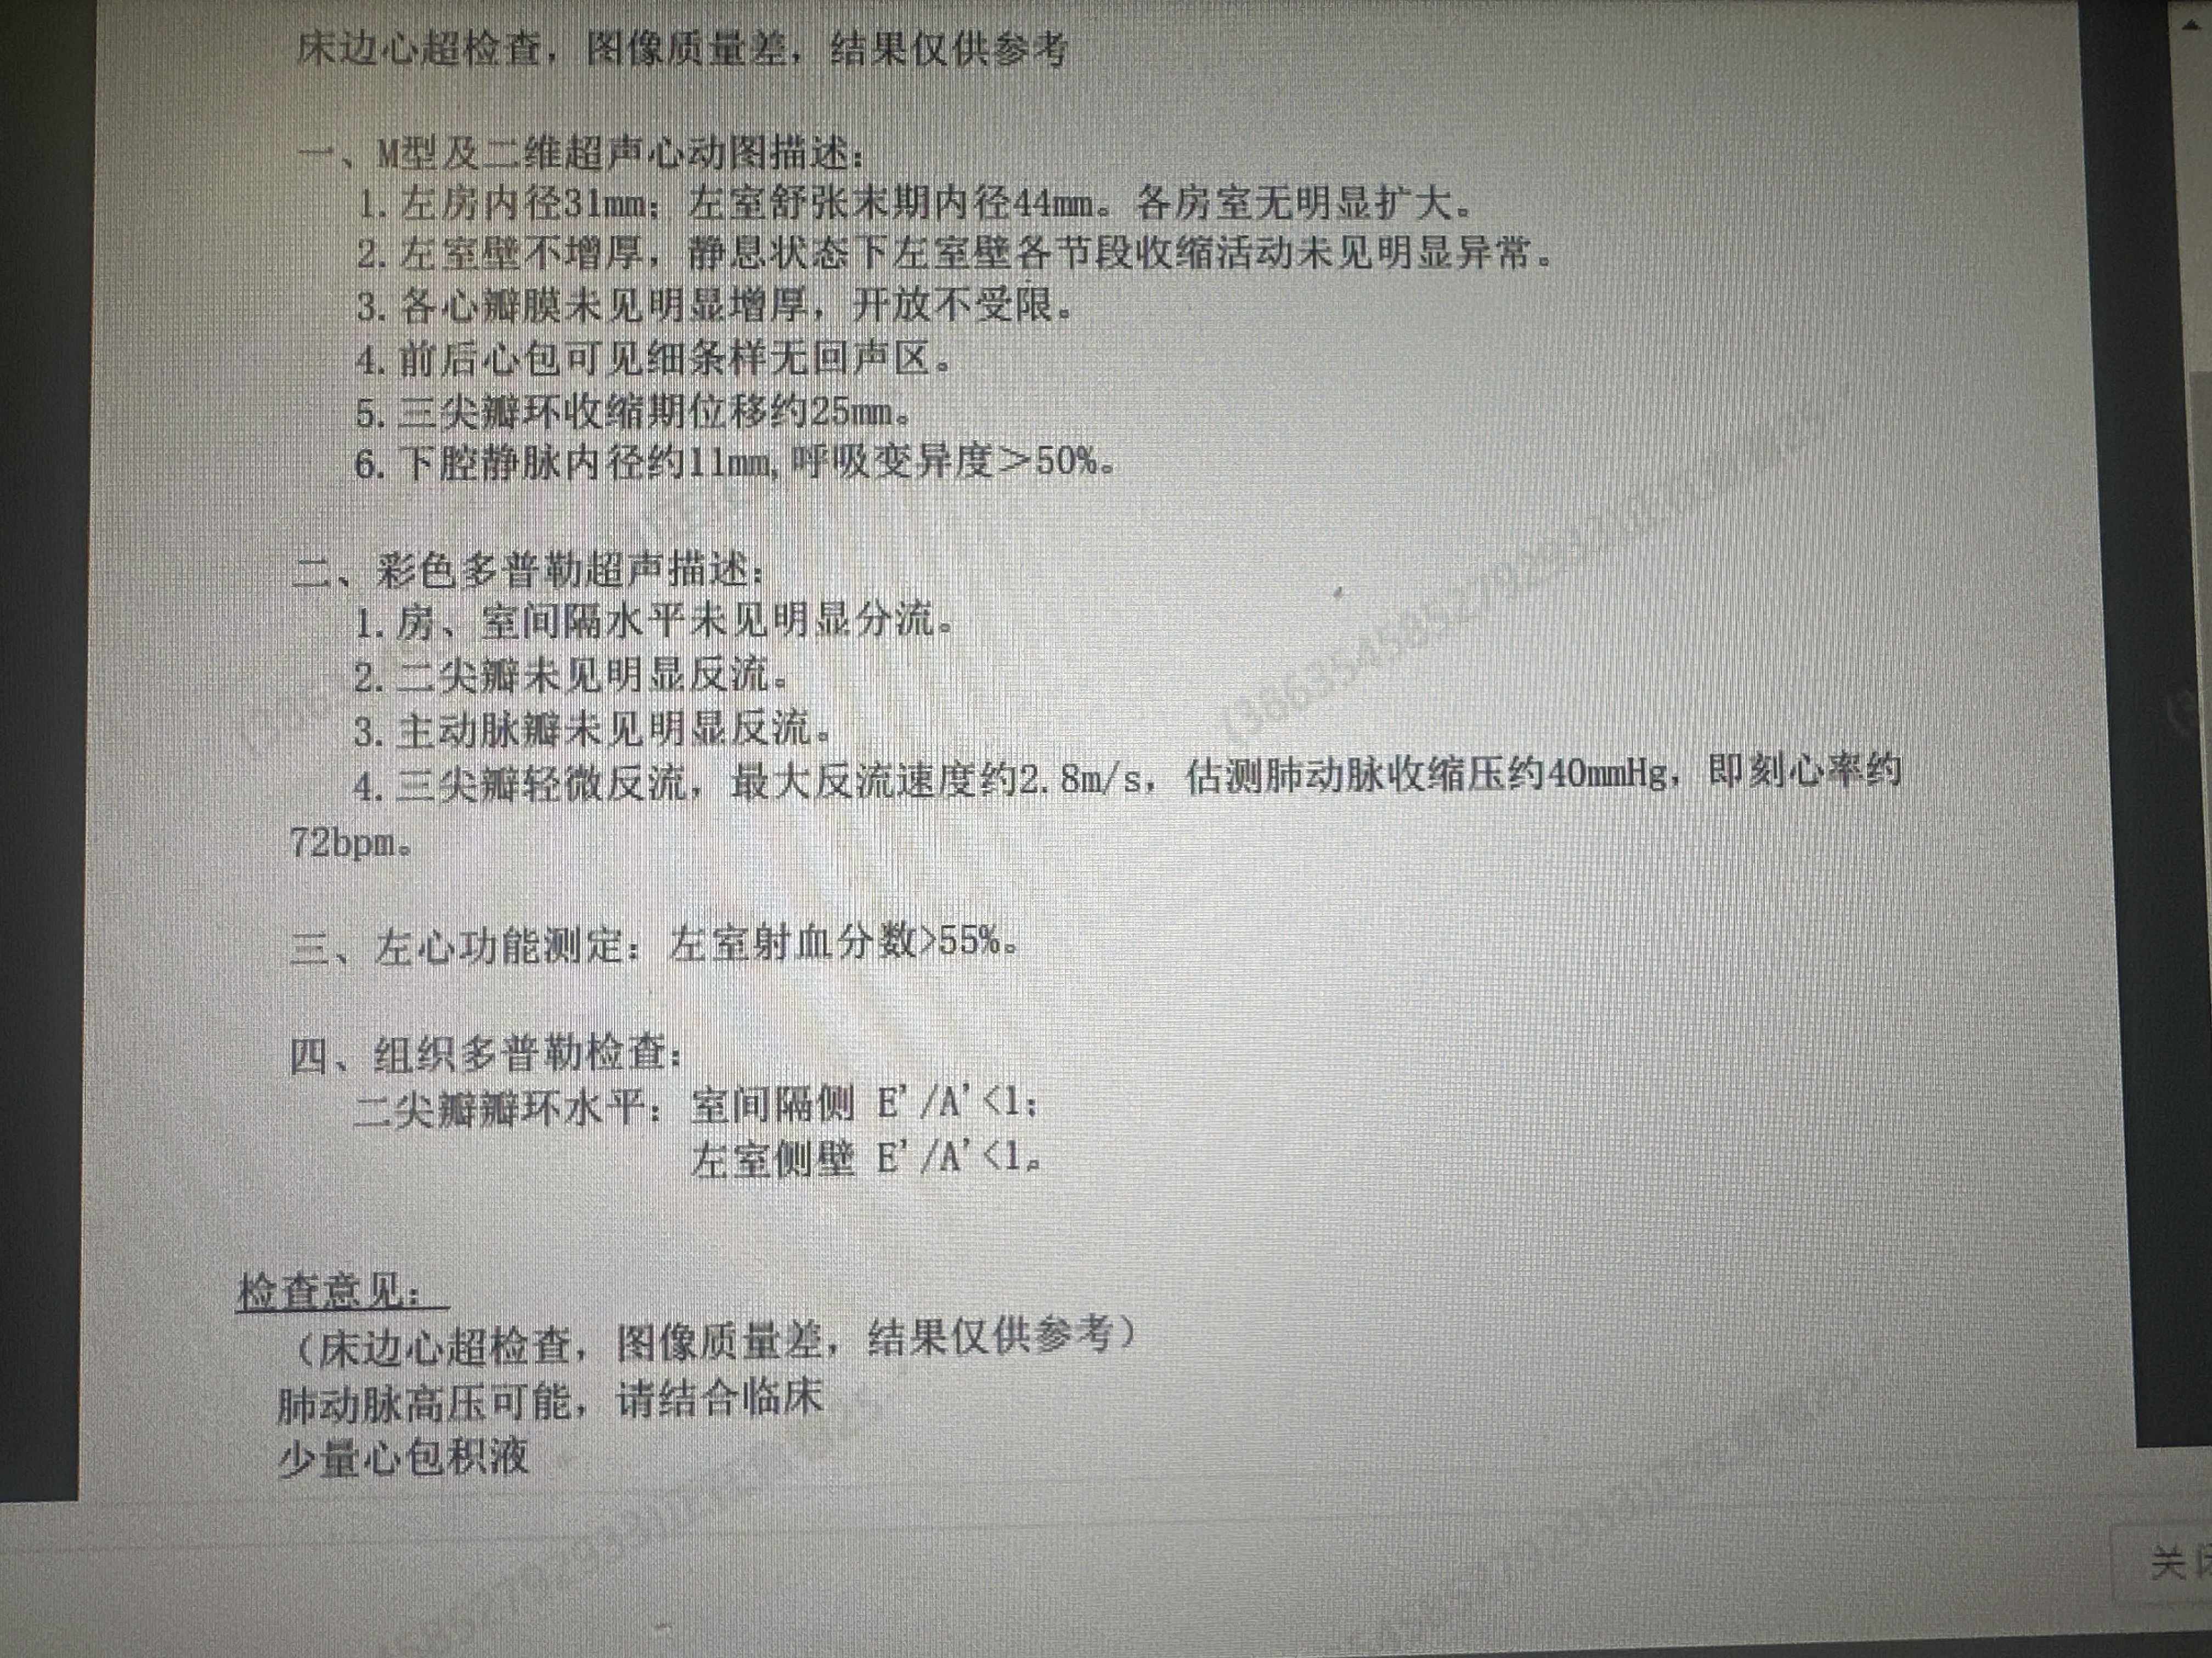
● 入院后检查
3.影像学检查：
胸部CT

Slide 7
● 诊断评估
诊断评估
1.初步诊断：1. 脓毒性休克（肺炎克雷伯菌）
2. 脓毒症心肌病 / 急性心力衰竭
3. 造血干细胞移植状态（无关全相合）
4. T细胞急性淋巴细胞白血病（CR1，高危）
5. 混合型肺部感染（细菌+真菌+PJP）
2.诊断依据：移植回输日突发休克，PCT>39，血培养阳性，且伴有心肌酶谱升高和心超异常，诊断明确。
3.鉴别诊断：需与预处理毒性反应、超急性排斥反应（罕见，且DSA阴性）、输血反应鉴别。高PCT及明确病原学证据支持感染性休克

Slide 8
● 治疗过程
1.药物：抗感染：美罗培南 + 达托霉素 + 多粘菌素 (重拳出击)
2.手术：无

Slide 9
● 治疗过程
3.微生物/病理结果：血培养及tNGS均提示 肺炎克雷伯菌
痰tNGS检出 洋葱伯克霍尔德菌复合群、耶氏肺孢子菌(PJP)、热带念珠菌
后期 (Day +14后)： 痰检出洋葱伯克霍尔德菌、PJP
4.方案调整：2025-09-13 (Day +3)： 腹痛、纳差，调整为 美罗培南 + 依拉环素 + 艾沙康唑 (因泊沙康唑浓度不达标)。
5.指标追踪：2025年9月13，体温：37.3，WBC：0.01，CRP：86.5
2025年9月30，体温：36.8，WBC：1.44

Slide 10
● 治疗过程
3.时间轴记录:(折线图)

Slide 11

● 诊疗体会
1.疗效评价： 患者在移植极期（Day 0）遭遇致死性肺炎克雷伯菌休克及心肌损伤。通过早期使用多粘菌素及后续转换为新型四环素类药物（依拉环素），有效控制了耐药菌及复杂混合感染（包括后期的洋葱伯克霍尔德菌），保障了脆弱的造血重建过程，最终达成CR及完全植入
2.局限性：无
3.结论：1、移植回输日发生的脓毒性休克极其凶险，需立即启动顶级抗生素覆盖（如多粘菌素/依拉环素）。
2、脓毒症心肌病在移植患者中需密切监测（TnI/BNP/心超），液体管理需精细
3、依拉环素在治疗移植后复杂腹腔/肺部感染（涵盖克雷伯菌及非典型病原体）中显示出良好的安全性与疗效

Slide 12
感谢观看
敬请指导

